Slide 1

Презентацию подготовили:
воспитатели ГБОУ Школа №556
Тихонова Ю.И.
Лебедева Т.А.

Slide 2

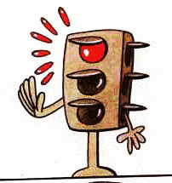

Slide 3
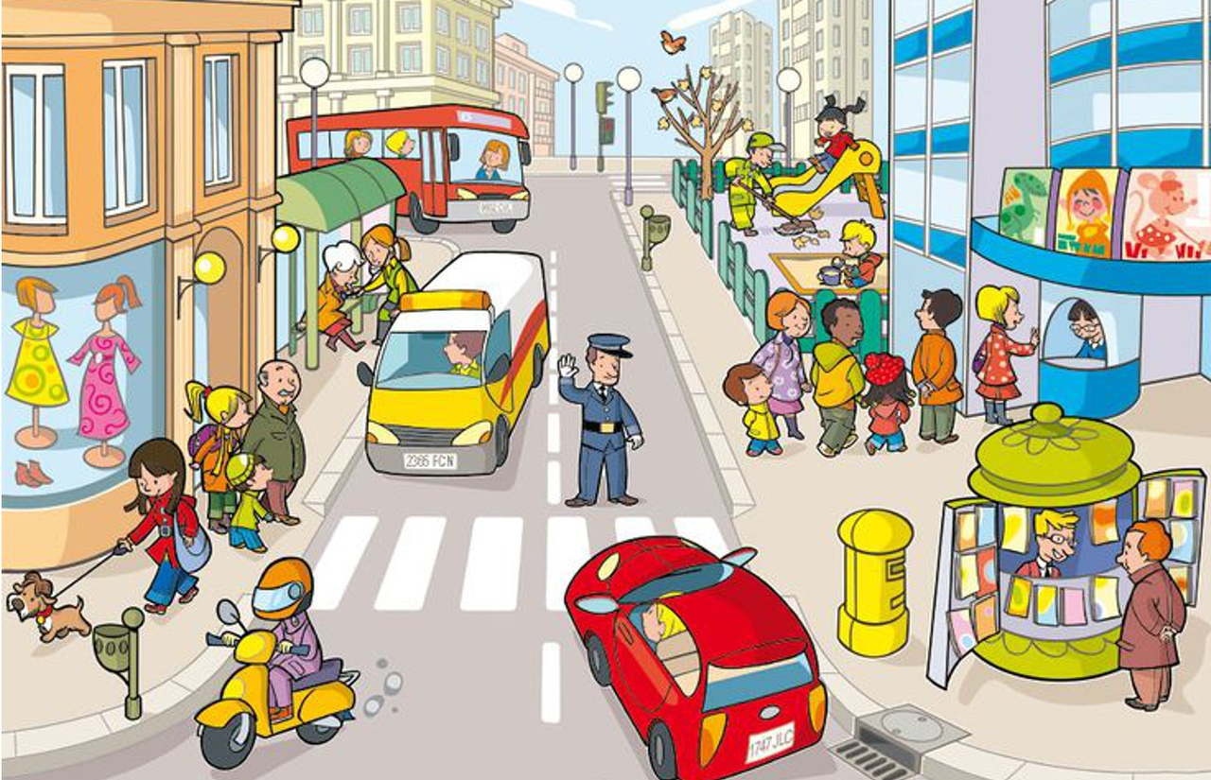
УЛИЦА – это часть территории города или небольшого посёлка, расположенная между жилыми домами или кварталами, предназначенная для движения транспорта и пешеходов. Улица делится на две части: тротуар и проезжую часть.

Slide 4
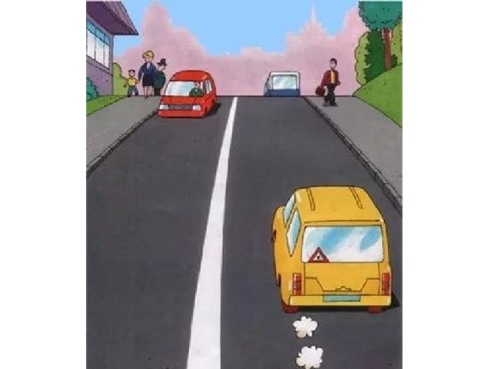
ПРОЕЗЖАЯ ЧАСТЬ – это часть дороги, предназначенная для движения транспорта. И называется она так потому, что по ней ездят автомобили, автобусы, троллейбусы, трамваи и другие транспортные средства.

Slide 5
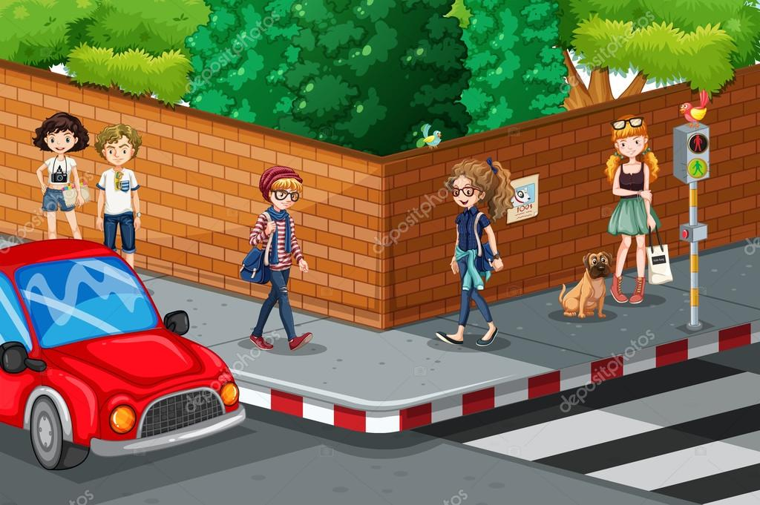
ТРОТУАР – это часть дороги, предназначенная для движения пешеходов и примыкающая к проезжей части.

Slide 6
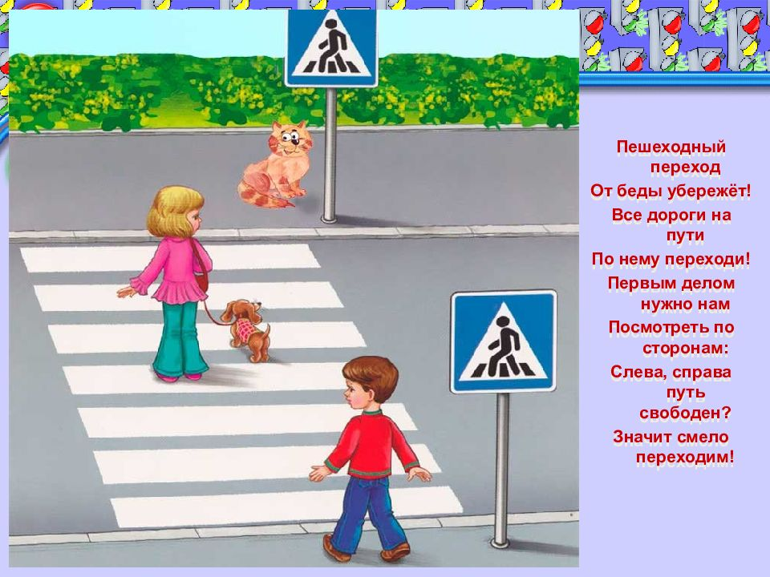
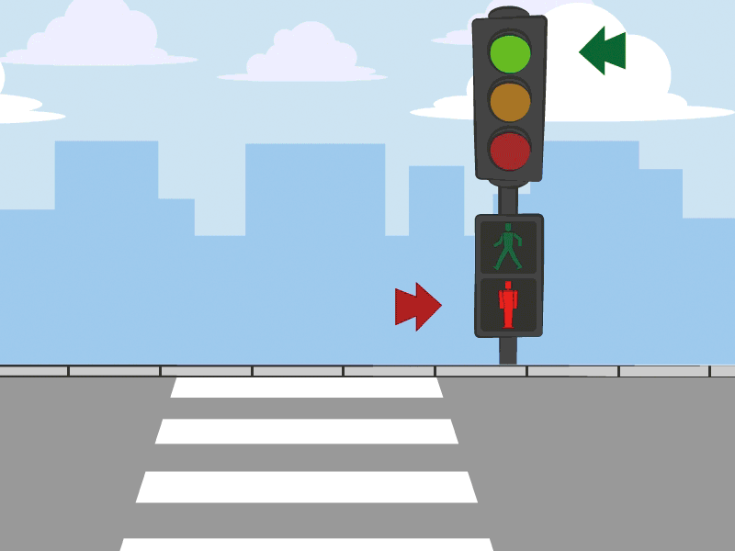

Slide 7
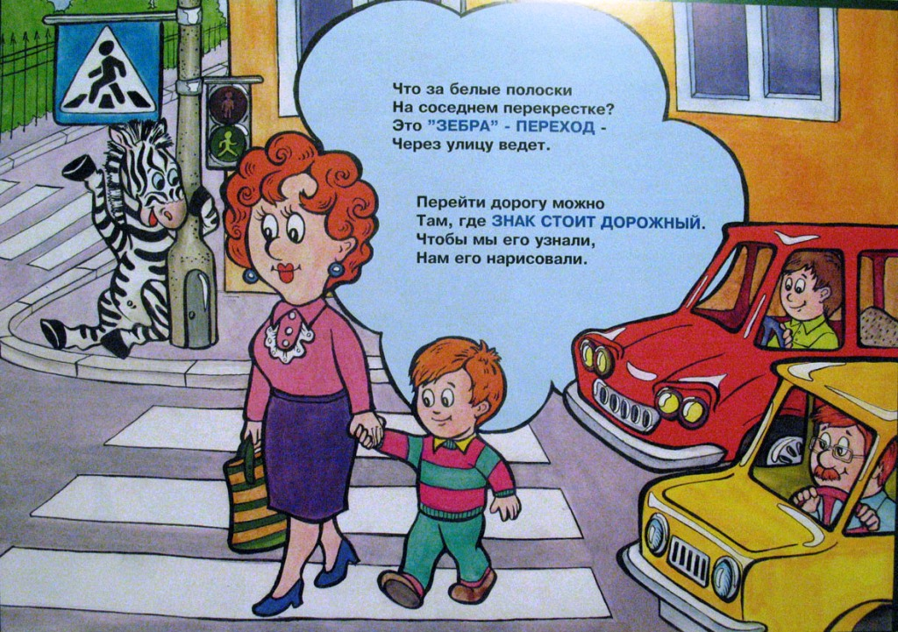

Slide 8
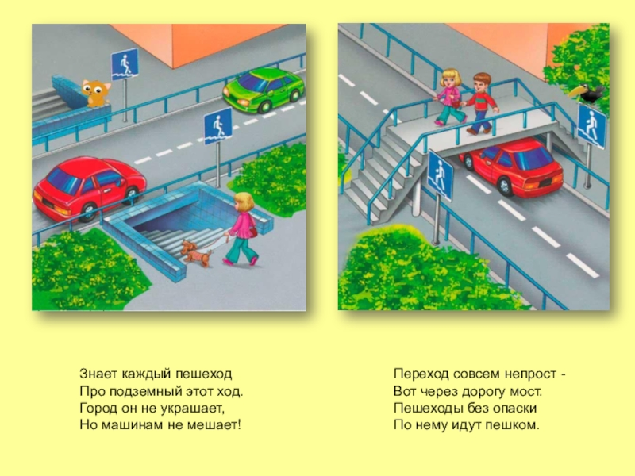

Slide 9

Вдоль дороги друг стоит,
Что нам делать говорит.
Вместо слов зимой и летом
Светит нам он разным светом

Slide 10
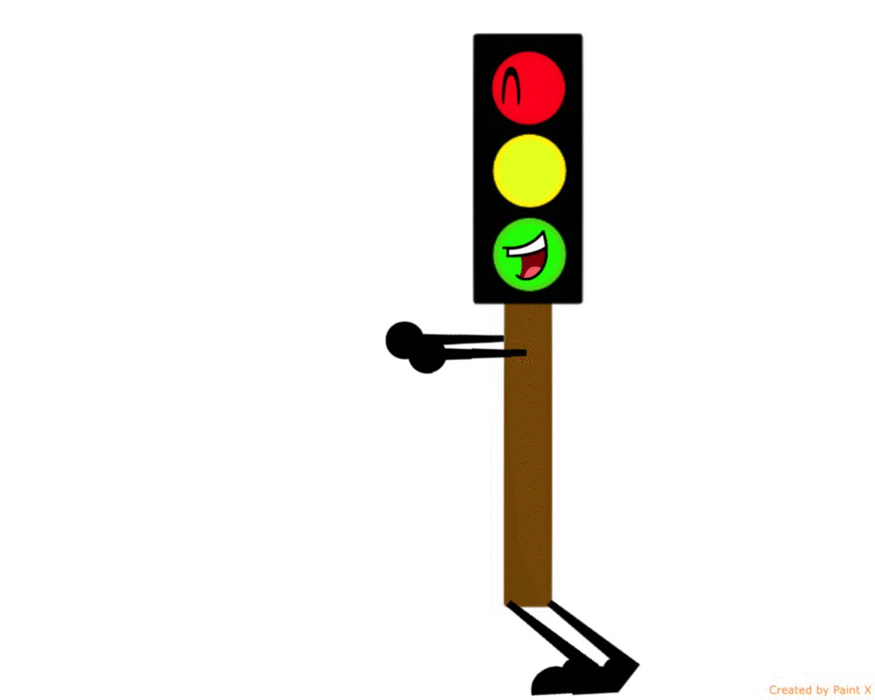

ФИЗКУЛЬТМИНУТКА

Slide 11


Slide 12

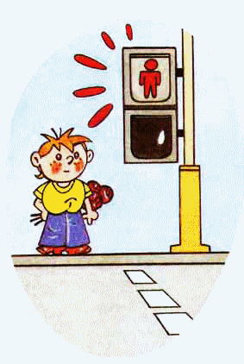

Slide 13


Slide 14



Slide 15


Slide 16


Slide 17


Slide 18


Slide 19


Slide 20


